Slide 1


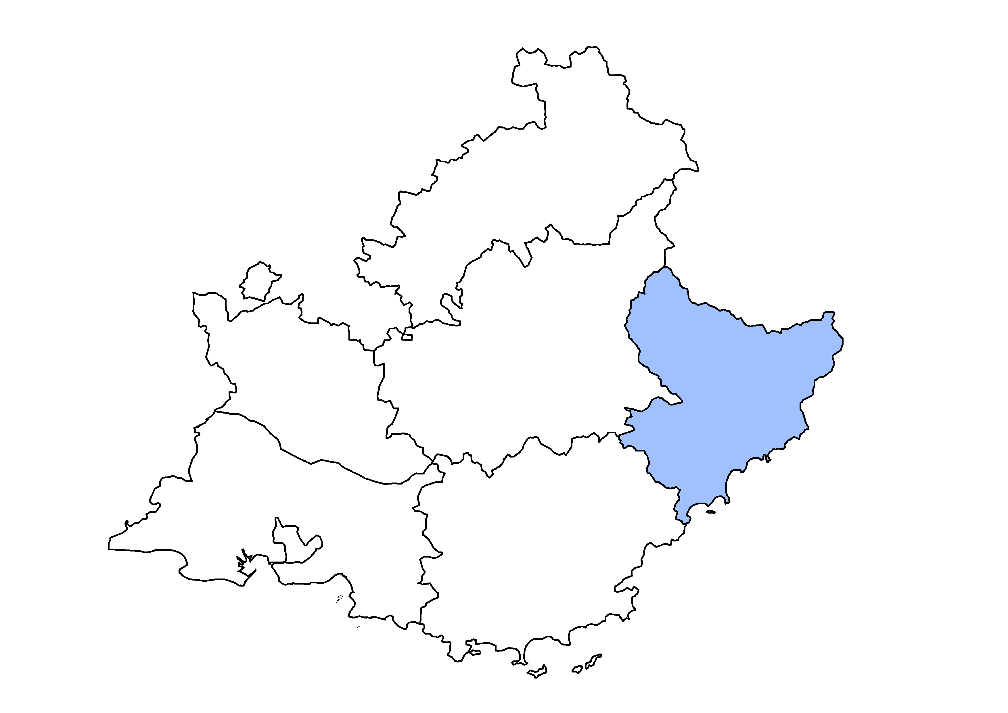

Les éclairages conjoncturels départementaux
La situation conjoncturelle
au 4e trimestre 2020
dans les Alpes-Maritimes
Crédit photo : ©Shutterstock
Services études, statistiques, évaluation

Slide 2
Fort ralentissement de l’emploi salarié, en lien avec les nouvelles restrictions sanitaires
Au T4 2020 :
+0,3 %
-0,1 %
+0,4 %

Slide 3
Un ralentissement qui concerne surtout l’emploi hors intérim
Au T4 2020 :
+1 030 emplois hors intérim
+600
intérimaires

Slide 4
Un ralentissement visible dans tous les secteurs d’activité, sauf dans l’industrie où les effectifs se replient légèrement

Slide 5
Sur un an, l’emploi résiste dans la construction et le tertiaire non marchand

Slide 6
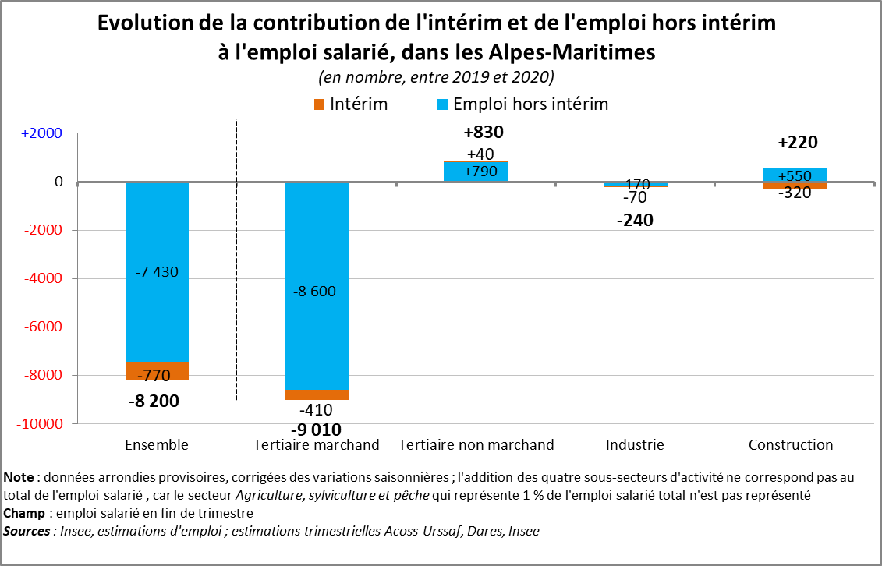
Au total en 2020, 8 200 emplois salariés sont détruits,
9 010 dans le seul tertiaire marchand

Slide 7
Après quatre ans de baisse, le nombre de bénéficiaires de contrat aidé augmente pour le 2e trimestre consécutif
1 400
* Marchands et non marchands . Depuis juillet 2014, les Ateliers et chantiers d’insertion (ACI) doivent recruter leurs salariés en CDDI.
Note : données arrondies en fin de trimestre, provisoires
Source : ASP - Traitements : Dares

Slide 8
Malgré une forte baisse trimestrielle, c’est le seul département de Paca où le taux de chômage augmente sur un an
8,9 % (+0,5 pt)
8,9 % (-0,2 pt)
7,7 % (-0,1 pt)

Slide 9
La même progression annuelle que le Val-d’Oise

Slide 10
Baisse de la demande d’emploi sur un trimestre, qui devrait se modérer début 2021

Slide 11
Vive augmentation sur un an

Slide 12
Le repli trimestriel concerne les hommes comme les femmes

Slide 13
Les hommes sont plus durement touchés par l’élévation annuelle

Slide 14
La demande d’emploi recule davantage pour les jeunes sur un trimestre…

Slide 15
… alors que c’est la tranche d’âge qui progresse le plus sur un an

Slide 16
La forte baisse de la demande d’emploi des inscrits depuis moins d’un an fin 2020, devrait se modérer début 2021

Slide 17
Très vif rebond annuel chez les demandeurs d’emploi de longue durée

Slide 18
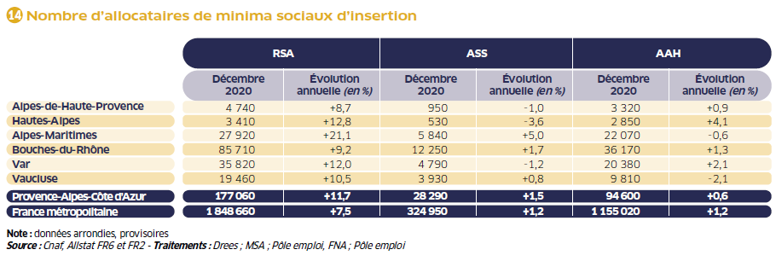
Forte hausse du nombre de bénéficiaires du RSA en 2020

Slide 19
Pour en savoir plus
La Note de conjoncture de la Dreets Provence-Alpes-Côte d’Azur:
https://paca.dreets.gouv.fr/Les-publications-periodiques-9124
Retrouvez tous nos indicateurs dans le Tableau de bord des indicateurs clés
en téléchargement sur le site de la Dreets Provence-Alpes-Côte d’Azur :
  https://paca.dreets.gouv.fr/Les-indicateurs-cles-de-la-Direccte-Paca

